Slide 1
DNS-сервер

Slide 2
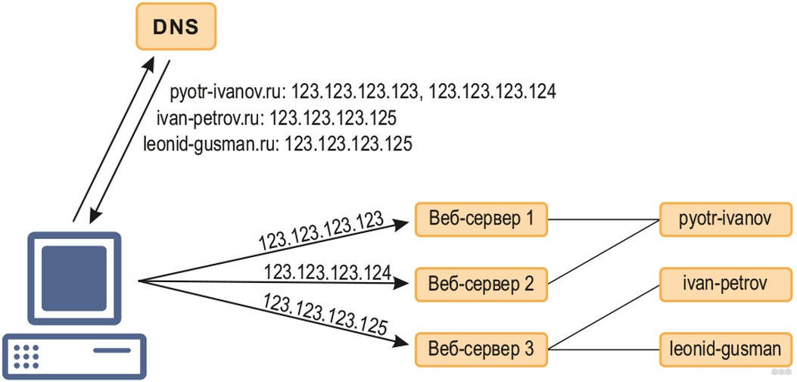
DNS
– это специальная сетевая
служба, серверы которой,
сопоставляют буквенные
значения доменных имен
с цифровым значением
IP-адресов и наоборот.

Slide 3
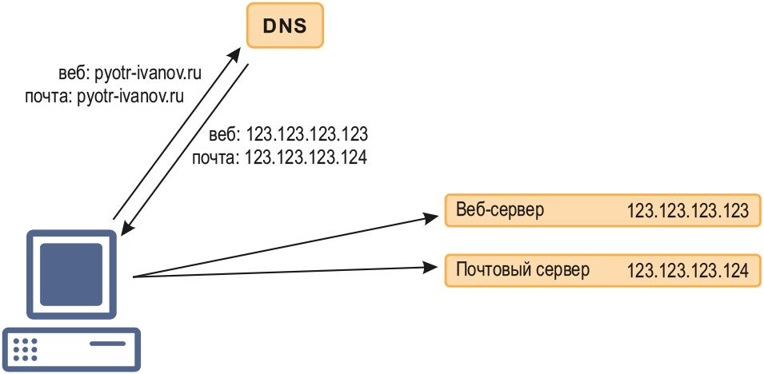
Каждый раз, когда мы набираем Доменное
имя конкретного сайта в адресной строке браузера,
служба DNS вычисляет: какому IP-адресу соответствует
это имя и какой именно ресурс нужно нам предоставить.

Slide 4
С 2010 года в систему DNS внедряются
средства проверки целостности
передаваемых данных,
называемые DNS Security Extensions.
Передаваемые данные не
шифруются, но их достоверность
проверяется криптографическими способами.

Slide 5
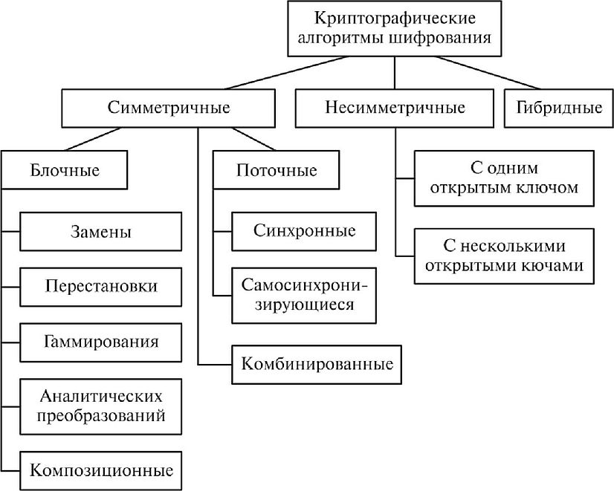
Криптографический
способ –
это способ написания
сообщений
в зашифрованном виде,
для прочитаения тем,
кому направлено конкретное
сообщение.

Slide 6
DNS обладает следующими
характеристиками:
1) Распределённость администрирования.
Ответственность за разные части иерархической структуры
несут разные люди или организации.
2) Распределённость хранения информации. Каждый узел
сети в обязательном порядке должен хранить только
те данные, которые входят в его зону ответственности,
и (возможно) адреса корневых DNS-серверов.

Slide 7
3) Кеширование информации. Узел может хранить
некоторое количество данных не из своей
зоны ответственности для уменьшения нагрузки на сеть.
4)Иерархическая структура, в которой все узлы
объединены в дерево, и каждый узел может
или самостоятельно определять работу нижестоящих
узлов, илиделегировать (передавать) их другим узлам.
5) Резервирование. Узел отвечает за хранение и
обслуживание своих узлов (зон) отвечают (обычно)
несколько серверов, разделённые как физически,
так и логически, что обеспечивает сохранность
данных и продолжение работы даже в случае сбоя одного из
узлов.

Slide 8
DNS важна для работы Интернета,
так как для соединения с узлом
необходима информация о его
IP-адресе, а для людей проще
запоминать буквенные (обычно осмысленные)
адреса, чем последовательность цифр
IP-адреса. В некоторых случаях это
позволяет использовать виртуальные
серверы, например, HTTP-серверы,
различая их по имени запроса.

